Slide 1
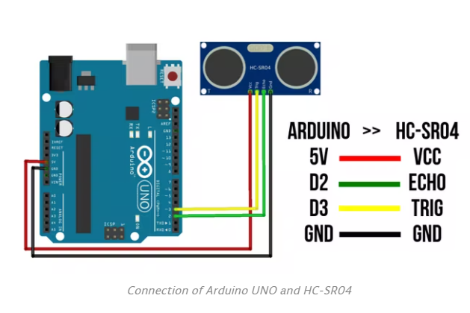
Notes:
Capteur_distance

Slide 2
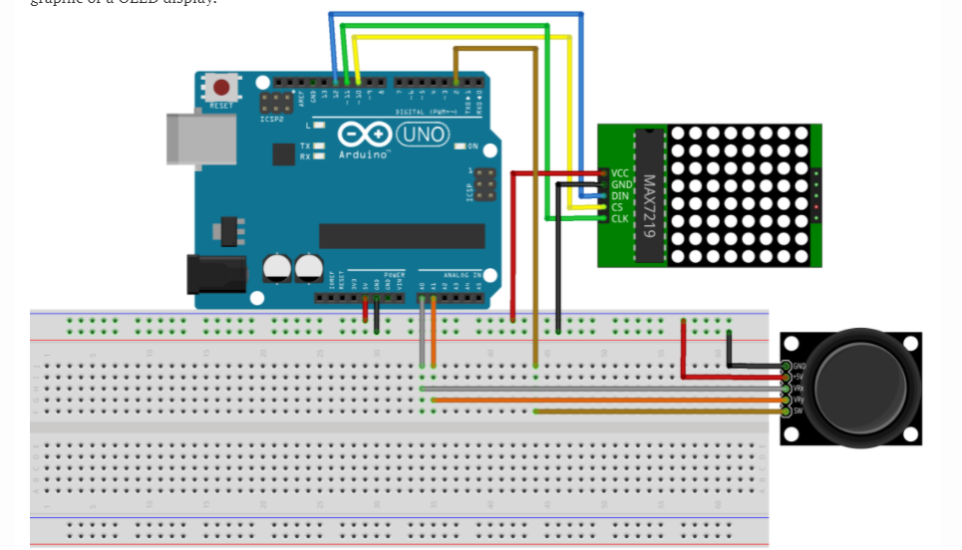
Notes:
Capteur_joystick

Slide 3
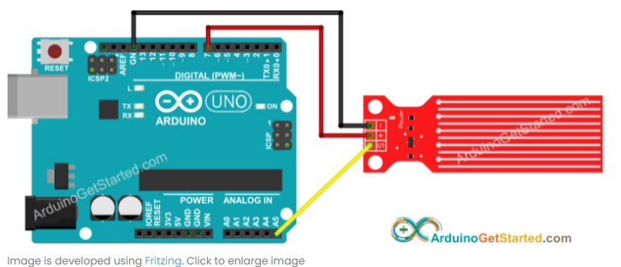
Notes:
Capteur_water

Slide 4
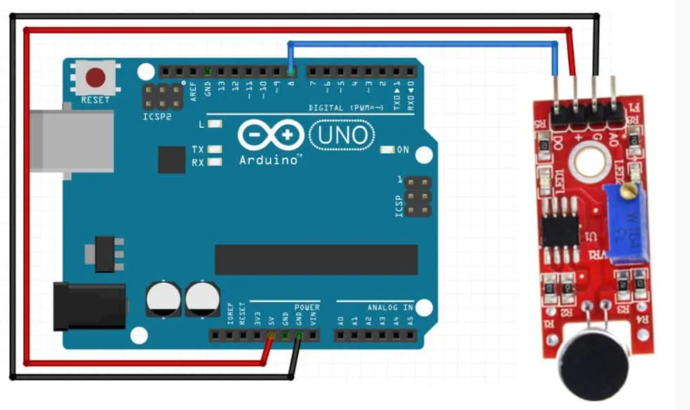
Notes:
Capteur_sound

Slide 5
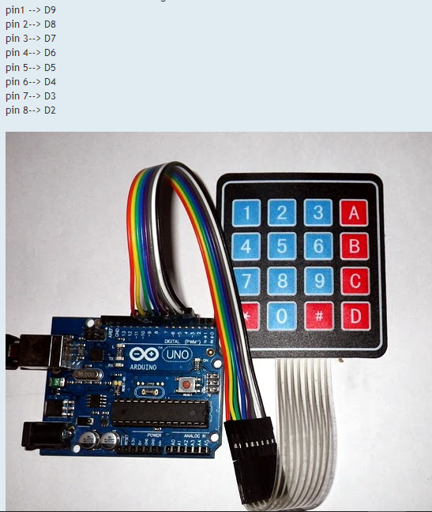
Notes:
Capteur_clavier

Slide 6
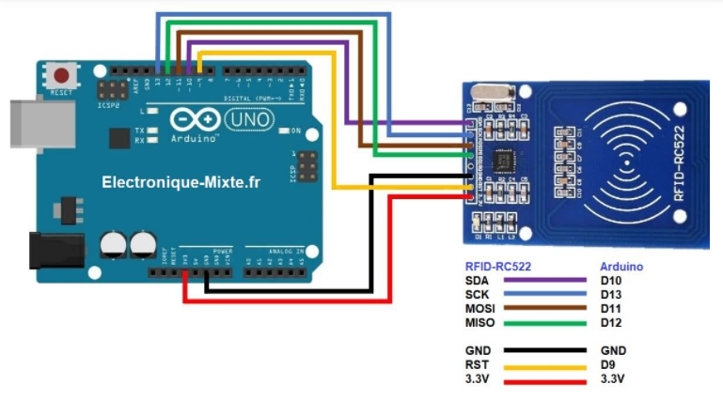
Notes:
Capteur_rfid

Slide 7
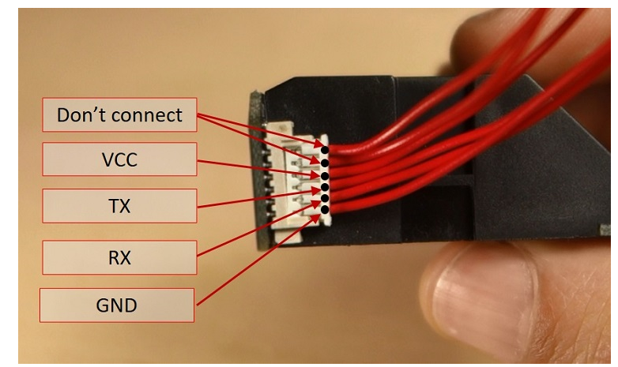
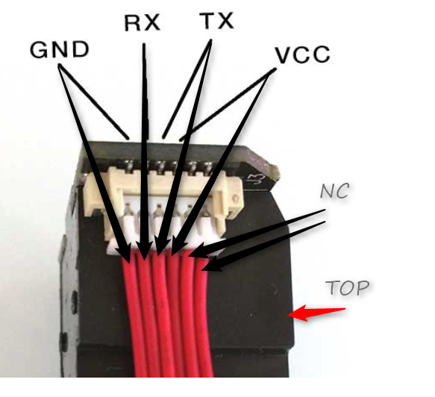
Notes:
Capteur_emprinte

Slide 8
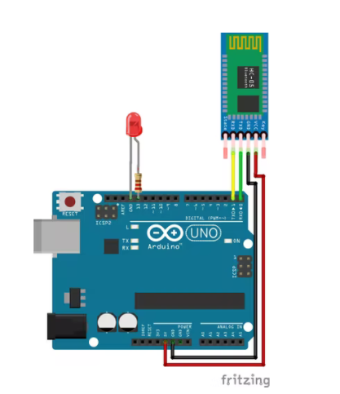
Notes:
Capteur_bluetooth

